Slide 1
La prima coniugazione ARE
Ins. Zanfardino Rosanna

Slide 2
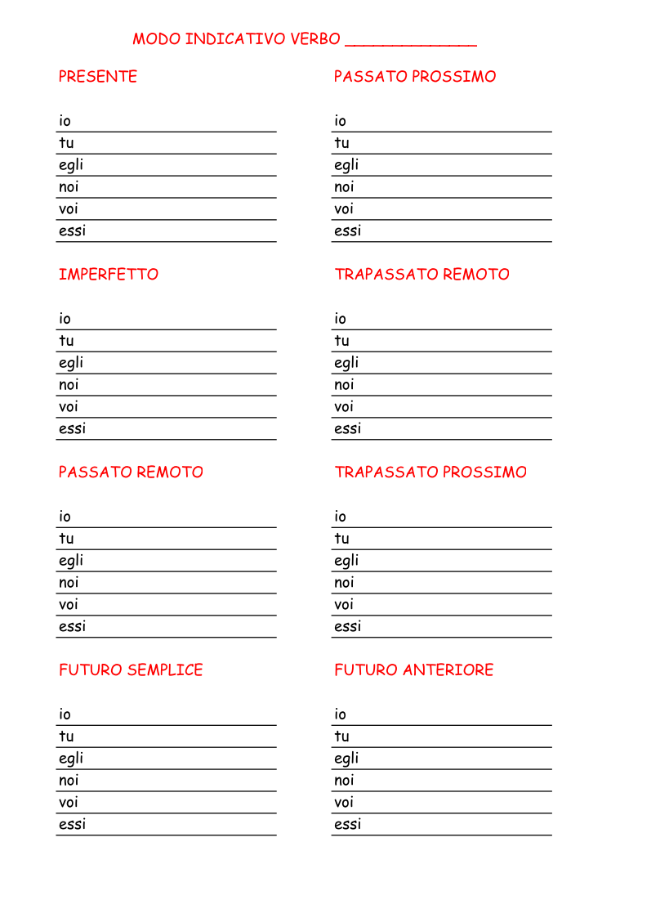
LA PRIMA CONIUGAZIONE –ARE Studia il modo indicativo a pag 47 del libro di grammatica (anche in versione digitale se non hai il testo) e completa la tabella con il verbo GIOCARE Puoi ricopiare o stampare la scheda

Slide 4
Completa

Slide 5
Lettura e comprensione
Ciao bambini,
Sul vostro libro di lettura a pag .115 trovate un testo descrittivo alquanto spiritoso: PISOLO!
Leggete tante volte, spiegate a voce alta e infine provate a descrivere un animale sbizzarrendovi con la fantasia, in modo da rendere il testo allegro e divertente.
Buon lavoro a tutti!

